Slide 1
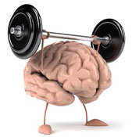
Умная гимнастика или гимнастика мозга – это комплекс специальных двигательных упражнений, которые способствуют объединению наших полушарий головного мозга и оптимизируют деятельность мозга и тела.

Slide 2
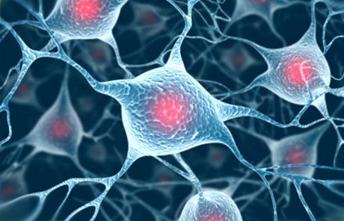
мозг, как и тело, нужно тренировать каждый день
Оказалось, что определенные физические упражнения стимулируют рост развивающегося мозга и препятствуют регрессу стареющего мозга.

Slide 3
Ритмирование
это упражнения позволяющие настроиться на любой вид деятельности
(настроить нашу систему «мозг-эмоции-тело»).

Slide 4
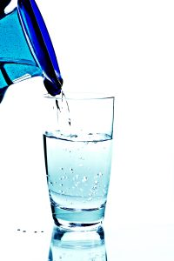
1.Пьём воду.

Slide 5
2. КНОПКИ МОЗГА

Slide 6
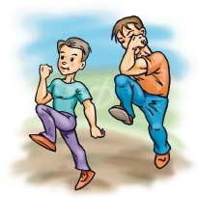
3. ПЕРЕКРЕСТНЫЕ ШАГИ

Slide 7
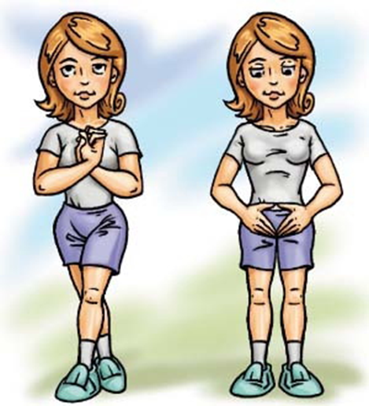
4. «КРЮКИ дЭннИСОНА»

Slide 8
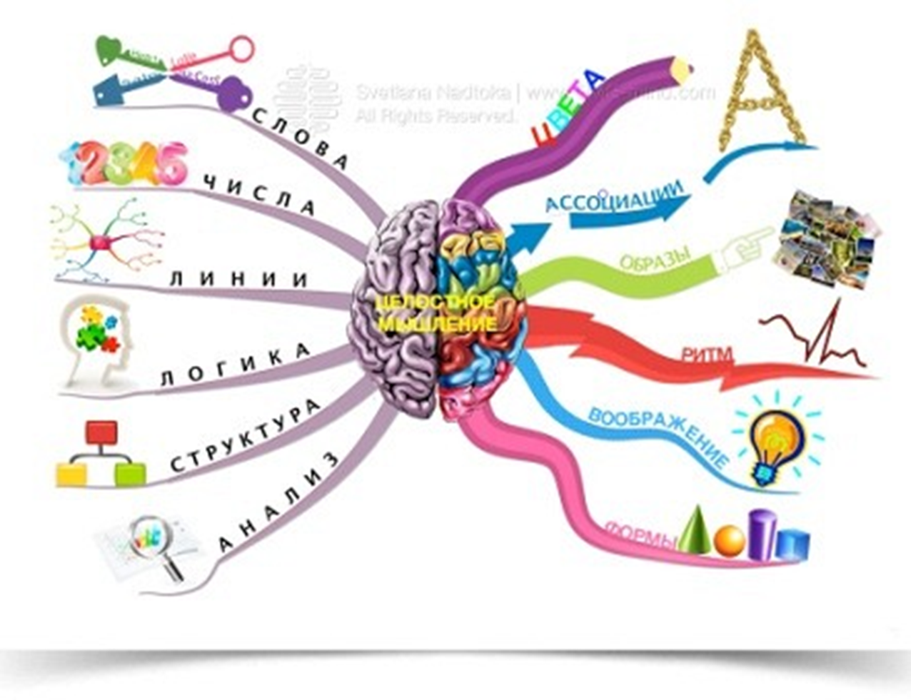
СПАСИБО ЗА ВНИМАНИЕ

